Slide 1
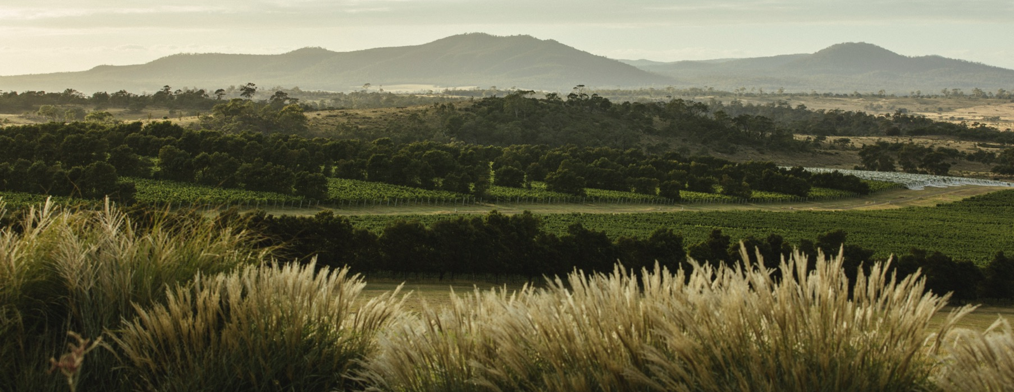
태즈메니이아
Notes:
호주의 최상급 서늘한 기후 산지 중 하나로 천연의 우아하고 강렬한 풍미와 풍부한 아로마 와인을 생산하는데 집중하고 있다.
슬라이드 추가 정보와 추천 토론 주제는 슬라이드 노트를 참조한다. 본 프리젠테이션 자료를 비롯한 추가 주제 및 자료를 다운받고자 하는 경우 www.australianwinediscovered.com 참조

Slide 2


광활하고 다양한 기후와 수백만 년의 세월을 거쳐 만들어진 풍경 속에서 자란 포도로 빚어낸 호주산 와인 한 잔에는 이야기가 담겨 있습니다.
우리보다 앞선 세대처럼, 우리의 현대 와인 생산자와 제조자들은 열정적이고, 회복력이 강하며, 창의적입니다. 오래된 기술을 완벽하게 다듬기 위한 새로운 방법을 끊임없이 탐구하고 있습니다. 우리 공동체는 상호 존중과 훌륭한 와인을 만드는 것에 대한 공통된 사랑으로 연결되어 있으며, 미래 세대가 즐길 수 있도록 자연의 경이로움을 보호합니다. 우리의 고대 땅에 현대적인 사고방식을 접목하여, 우리는 유쾌한 실험을 매우 중요하게 생각합니다.
모험의 맛을 찾고 있다면, 호주산 와인을 나침반으로 삼으세요. 호주산 와인 한 병을 통해 호주의 경이로움을 경험하게 될 것입니다. 우리의 문화와 땅을 정의하는 모험과 다양성을 다시 한번 일깨워 줄 것입니다.

Slide 3
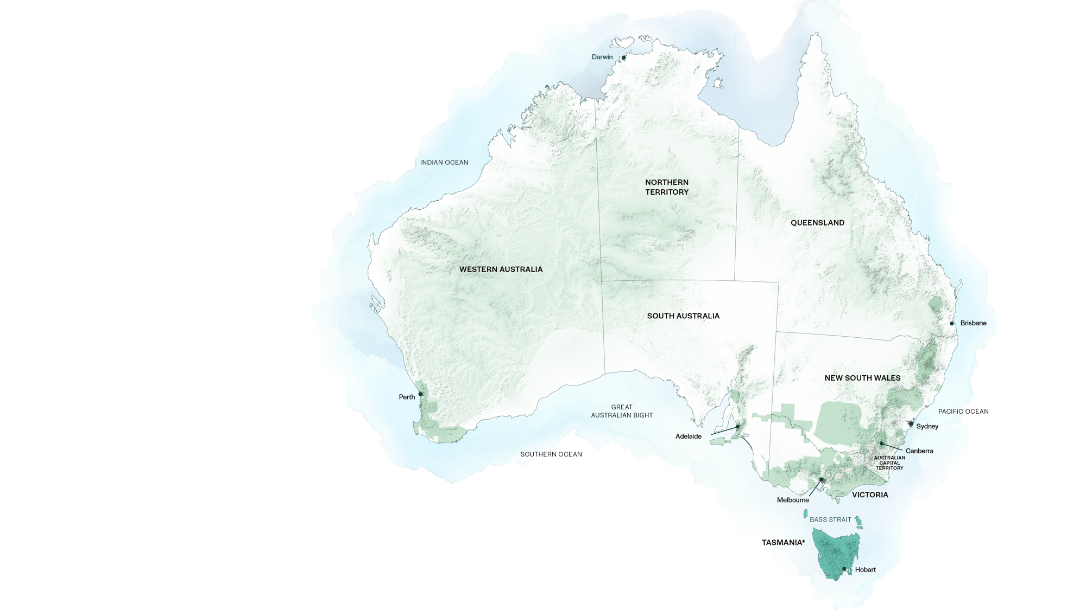
호주
태즈메이니아

Slide 4

태즈메이니아
와인 재배 지역
파이퍼스 강
북서부
타마 밸리
동부 해안
콜 리버 밸리
더웬트 밸리
휴온/채널
Notes:
Tamar River 양쪽에 위치한 Tamar Valley는 태즈메이니아에서 가장 크고 가장 오래된 와인 지역이며, 소비뇽 블랑과 스파클링 와인 품종이 이 지역에서 인기가 많다.
Pipers River는 Launceston 시의 북동부 지역이다. 스파클링 와인은 이 지역 특산품으로 샤르도네, 피노 누아, 리슬링이 이 곳에서 자란다.
신선한 농산물, 해산물을 좋아하는 미식가의 천국인 East Coast에서는 피노 누아, 샤르도네 품종을 주로 재배한다.
태즈메이니아 주에서도 가장 젊은 와인 산지인 North West에서는 소수의 획기적인 와인 생산자들이 활약하고 있다.
Hobart 동쪽인 Coal River Valley는 일부 소규모 와인 생산자들이 활동하고 있다. 이 지역 포도밭 중 상당수가 북동쪽 언덕에 위치해 햇빛을 최대한 활용할 수 있다. 포도밭은 여타 다양한 품종 외에 피노 누아, 샤르도네, 소비뇽 블랑, 리슬링을 포함한 전통적 품종을 재배한다.
Derwent Valley는 Derwent River 유역 Hobart에 인접한 지역이다. 포도 산지는 해안과 강의 혜택을 받는다. 지금은 태즈메이니아에서 가장 유명한 MONA(Museum of Old and New Art) 건물의 일부인 Moorilla Estate가 위치한 지역이기도 한다.
추천 토론 주제:
- 태즈메이니아 섬의 다채롭고 독보적인 와인 산지를 고려할 때 호주의 다른 와인 산지와 두드러지게 구별되는 점은?

Slide 5
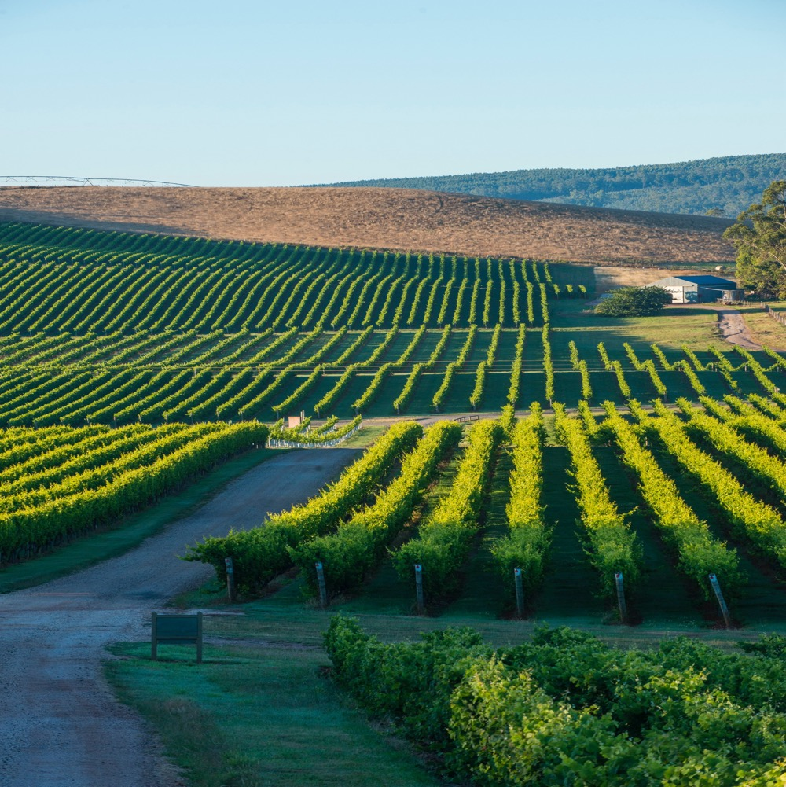
태즈메이니아
탁월한 입지의 작은 섬
호주에서 최상급 서늘한 기후 와인으로 유명한 지역 중 하나인 태즈메이니아는 세계적인 프리미엄 와인 산지로 자리잡고 있다.
호주 남동부 끝자락에 위치한 작고 고립된 섬
서늘한 기후와 다채롭고 독특한 테루아
샤르도네, 피노 누아, 스파클링 와인에 이상적인 조건
미식과 와인 관광 산업 전성기
Notes:
잠시 시간을 내어 클래식 스타일 태즈메이니아 와인을 맛보는 것도 좋다. 공식 시음은 프로그램 후반에 진행한다.
작고 외진 이 섬은 비교적 최근까지는 와인 생산 측면에서 간과되어 왔다. 그러나 상황은 완전히 바뀌어 최근 몇 년간 탁월한 서늘한 기후 와인이 세계 최상급 와인으로 인정받으면서 와인 산업의 중심에 우뚝 서고 있다.

Slide 6
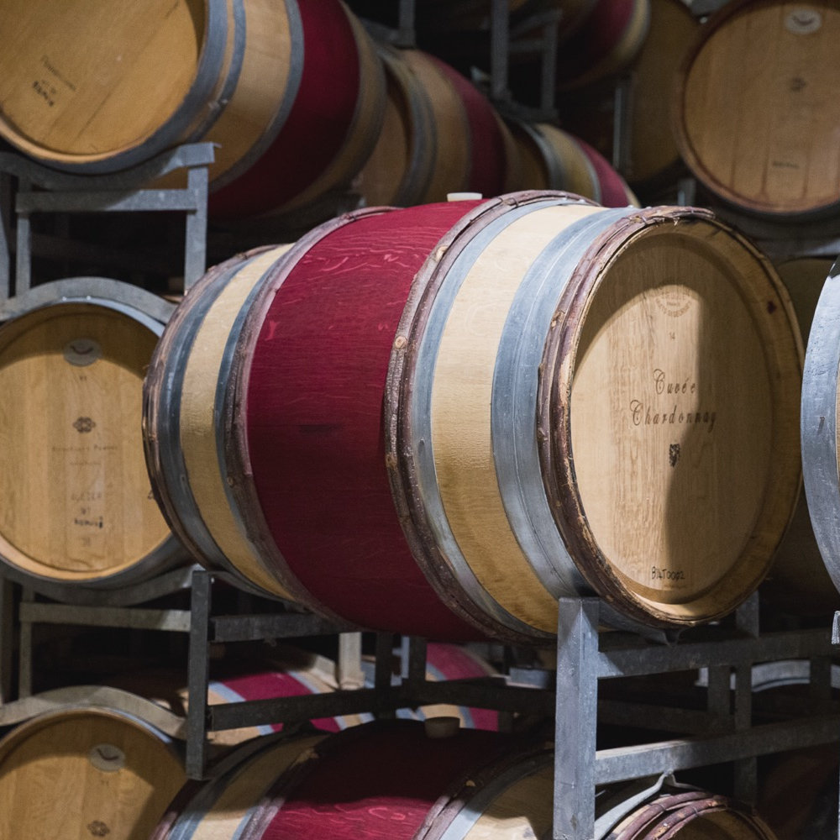
오늘 강의
주제
태즈메이니아 역사
지리, 기후, 토양
포도 재배와 양조
주요 품종

Slide 7
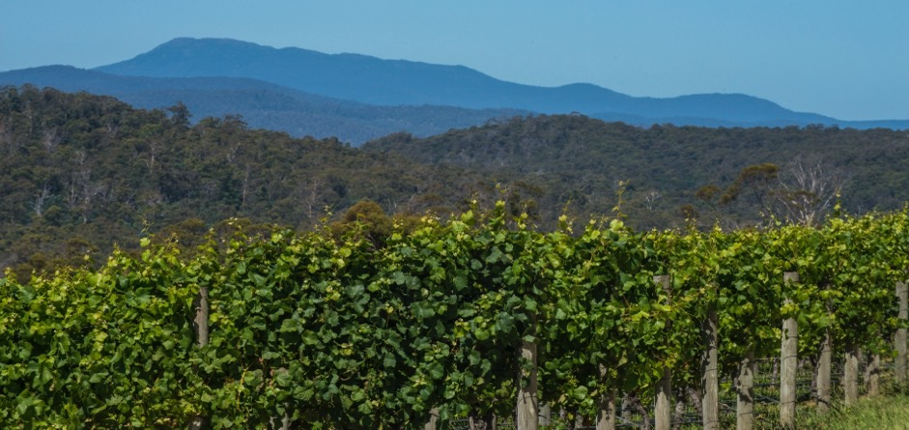
1788
역사 태즈메이니아
1834
이 지역 정착자인 William Henty가 태즈메이니아에서 빅토리아까지 항해하여 이 지역의 포도나무 삽목을 가져감: 이 삽목은 빅토리아와 남호주 최초의 포도밭이 됨.
1823
Bartholomew
Broughton가 식민지에 최초의 주목할 만한 포도밭 조성.
최초의 포도나무가 HMS Bounty의 Van Diemen’s Land에 도착; William Bligh가 Bruny Island에 이 포도나무를 식재. 초기의 실험적 식재는 난항을 겪음.

Slide 8
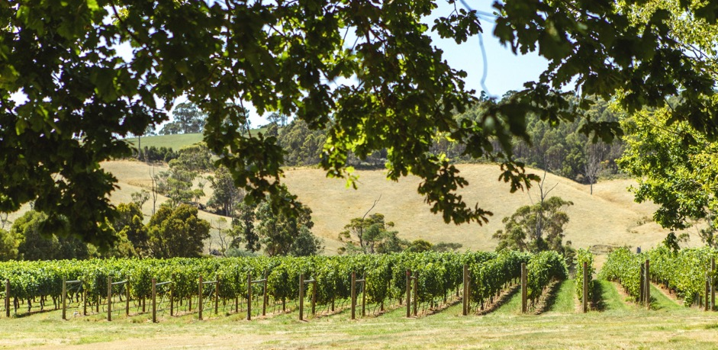
1956
Jean Miguet가 Launceston 인근에 최초의 (신규) 포도밭 La Provence 조성.
1800년대 중반
1958
1856년 Van Diemen’s Land를 태즈메이니아로 명칭 변경. 태즈메이니아 와인과 포도재배 업계가 빅토리아 골드 러시로 인해 거의 사라져버림.
Claudio Alcorso가 Hobart에 두번째 포도밭인 Moorilla Estate를 조성.

Slide 9
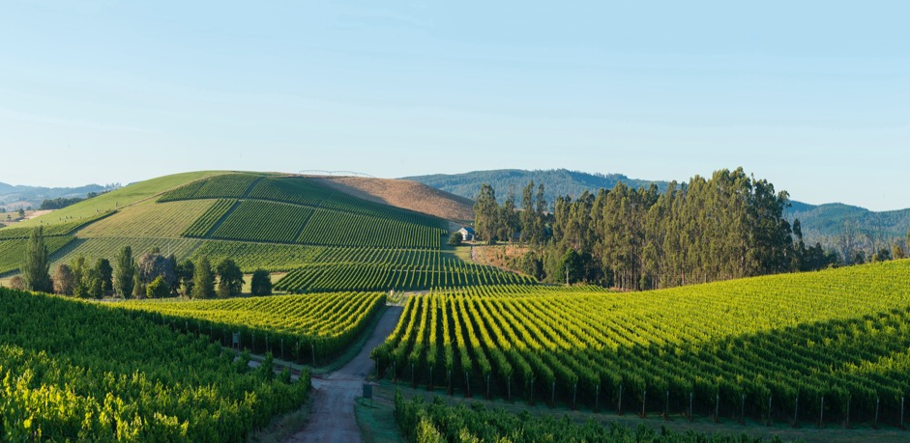
1990년대
많은 선도적인 와인메이커가 이 지역에 유입. 태즈메이니아는 서늘한 기후와 독특한 테루아를 십분 활용해 탁월한 성공을 거둠.
1960년대 – 1980년대
현재
태즈메이니아 포도 및 와인 업계 괄목할 만한 성장 경험: 몇몇 독보적인 양조 지역 부상.
태즈메이니아는 번성하고 있는 와인과 포도 산업의 본고장으로, 230여개의 개별 포도밭과 최상급 서늘한 기후 와인 생산지로 안착.

Slide 10
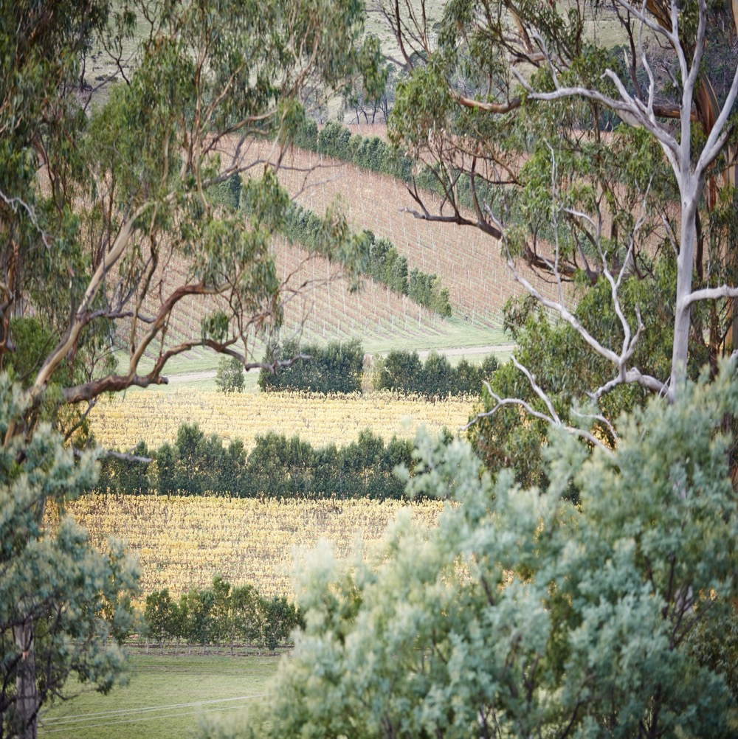
지형, 기후 및 토양
서늘한 기후산지의
선두 주자

Slide 11
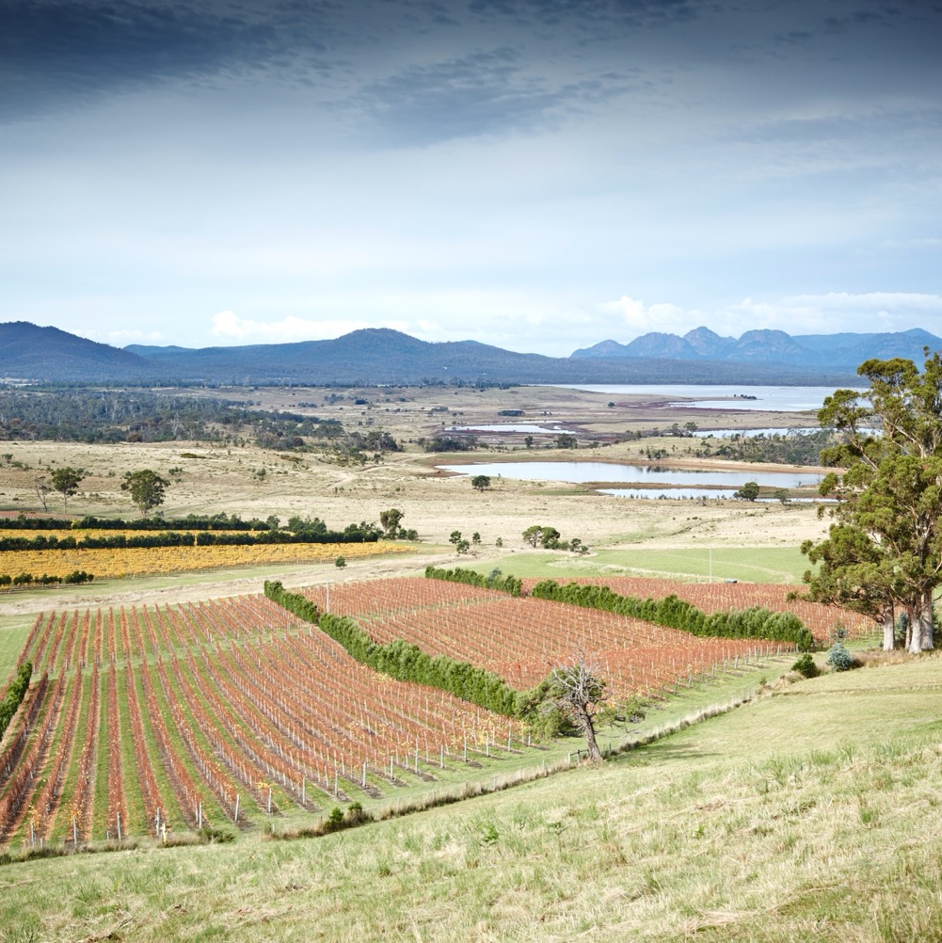
지리
유일하게 인정되는 GI(지리적 표시) 등급은 태즈메이니아 하나이지만, 7개의 세부 와인 산지로 구별된다.
Notes:
서부 해안을 강타하는 맹렬한 해풍이 미치지 않는 태즈메이니아 주의 북부, 동부, 남부에서 주로 포도밭을 찾아볼 수 있다. 일반적으로 서늘한 기후로 분류되지만, 태즈메이니아 환경과 독특한 각 세부 지역은 기후, 토양, 와인 스타일이 다양한 아주 다채로운 산지이다.

Slide 12

기후
고도
온화한 기후
매우 높음
1000m +
(>3,280ft +)
타즈만 해, 배스 해협, 인도양의
해양의 영향
높은
750–999m
(2,460–3,279ft)
태즈메이니아0–126M(0–414FT)
대다수 포도밭이 100M(328FT) 이하에 위치
중간
500–749m
(1,640–2,459ft)
낮은
0–499m
(0–1,639ft)
Notes:
태즈메이니아는 호주의 최상급 서늘한 기후 와인 산지이며, 남위도(southern latitude)라는 입지 조건은 긴 일조 시간 덕에 상쇄된다. 기후는 온화하며, 동쪽으로는 타즈만 해, 북쪽으로 배스 해협, 서쪽으로는 인도양에 인접해 두드러진 해양의 영향을 받는 지역이다. 이들 해양은 각각 강력한 바람과 호우를 유발, 서리와 보트리티스 위험을 증가시키기 때문에 포도밭 입지가 무엇보다 중요하다. 그러나 태즈메이니아 풍경의 주를 이루는 조립 현무암(粗粒玄武岩)으로 덮힌 산 지형이 포도밭을 바람과 호우로부터 보호한다. 계절의 구분이 명확하지만 기후는 보통 서늘하다. 태즈메이니아 중앙 고지대는 겨울에 눈이 내리는 것이 보통이며, 해양의 영향으로 해안 지역의 겨울 기온은 호주 본토보다는 높다. 대부분의 본토 지역과는 달리 물 공급은 많은 지역에서 문제가 되지 않는다.
– 생장기 강우량: 477mm(18.8in).
–1월 평균 기온: 15.6°C(60°F).

Slide 13

토양
북부에서 남부에 이르기까지 아주 다채로운 토양
Derwent Valley에는 사암과 편암 분포
Coal River Valley지역에는 토탄이 함유된 충적토와, 모래가 섞인 부엽토 함량이 낮은 토양 분포
Pipers River 지역은 깊고 배수가 잘 되며 잘 부서지는 토양
Tamar Valley는 진흙, 석회석 기반의 자갈이 함유된 현무암으로 구성. 잘 부서지는 토양.
East Coast는 화산토 분포
Notes:
추천 토론 주제:
태즈메이니아의 지리, 기후, 토양이 이 지역이 성공적인 와인 산지로 정착하는데 기여한 이유는?

Slide 14
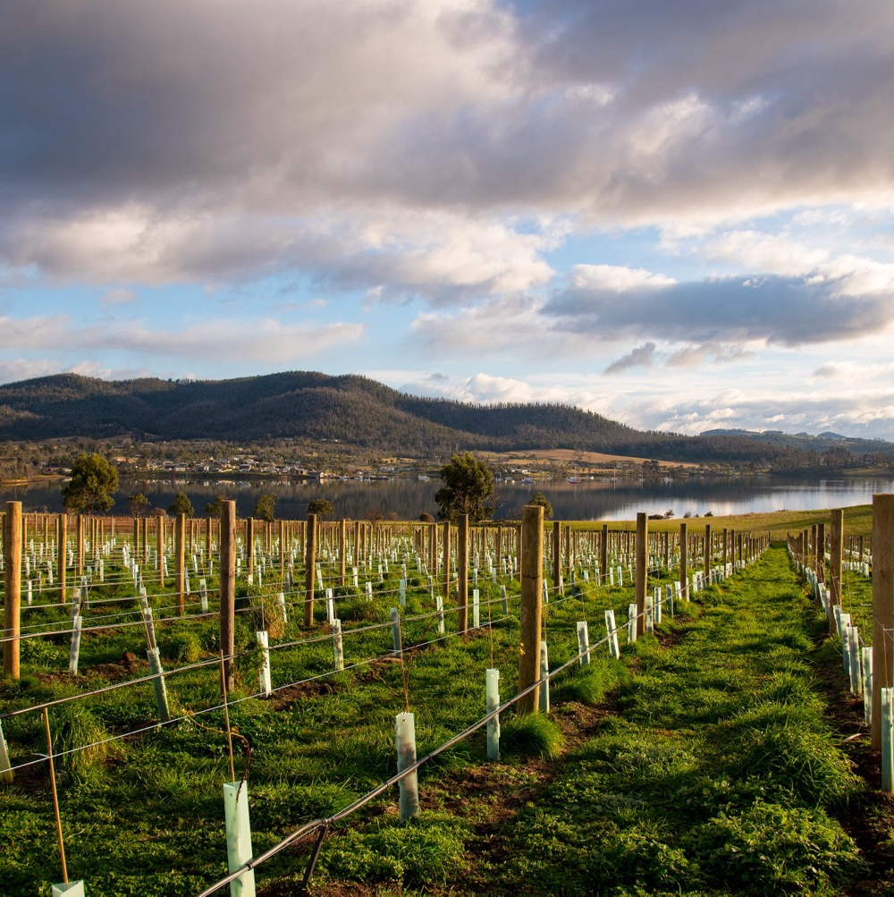
태즈메이니아의 포도 재배
서늘한 기후 산지의
난제와 기회
바람, 비, 서리, 가뭄, 해충의 위험
부지 선정, 빈티지 차이, 포도밭 관리가 관건
Notes:
최상급 부지는 햇볕이 좋고 공기가 잘 통하는 북동향의 언덕 지형에 위치하고 있어 서리의 잠재적 위험을 완화한다.
태즈메이니아의 돌이 많은 토양은 온기를 가두어 유지하고 있다가 서늘한 밤 시간에도 포도에 온기를 주므로 서늘한 기후와 잘 맞는다. 또한 이런 토양은 완숙하는 기간 중 포도의 색이 진해지고 아로마 화합물이 더욱 발현되는 역할을 한다.
빈티지의 차이가 주요 문제가 된다 – 여타 호주 와인 산지와 비교해 더욱 중요한 요인으로 관리되고 있다. 포도 수확량과 완숙 정도는 해마다 그 해의 기후 조건에 따라 극적일 만큼 변동이 심하다.
추천 토론 주제:
빈티지 차이가 와인 생산자의 해마다(from year to year) 빈티지에 어떤 영향을 미치는가?

Slide 15

포도밭과 캐노피 관리 전략:
난제의 극복
바람막이
세류 관개(drip irrigation)
그물망 설치
잎 제거
Notes:
바람막이를 설치해 태즈메이니아의 남풍과 서풍의 영향을 완화한다.
생장기 강우량이 기대 이하인 시즌에는 간혹 가뭄이 위험 요소가 될 수도 있어, 많은 태즈메이니아 포도밭은 세류 관개를 활용한다.
포도재배자는 그물을 설치해 포도밭을 완전히 덮어 섬의 조류로부터 보호한다.
햇빛 노출을 극대화하고 완숙을 돕기 위해 서늘한 기후 포도재배에 보편적인 캐노피 관리 기법인 포도송이 주변 잎을 제거하는 방식을 활용한다. 그러나 일부 포도재배자는 이러한 기법을 개선하여 아침 해를 가리는 잎만 제거하고 오후 해로부터 포도를 보호해주는 잎은 남겨둔다. 이렇게 함으로써 포도송이 온도가 지나치게 높아지는 것을 막아 최적의 완숙 조건을 만든다. 이러한 기법은 와인의 스타일에 영향을 미친다.

Slide 16
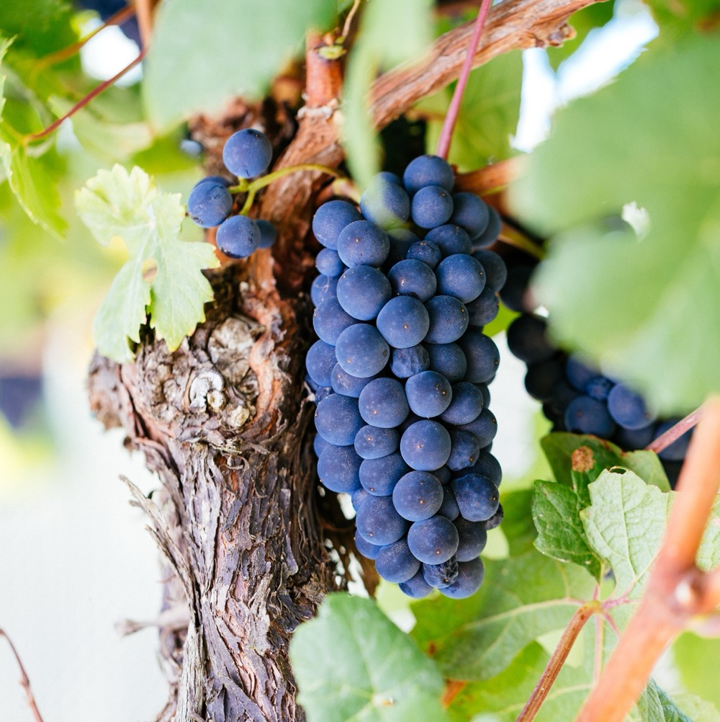
태즈메이니아의 양조
1세대, 2세대를 넘어 진화
지역의 기후, 테루아의 영향을 받은 클래식 양조 기법
클래식 품종과 전통 방식을 주로 활용하지만 실험적, 혁신적 기법과 비주류 품종 포용
Notes:
서늘한 기후 지역의 장기적 미래는 보장되어 있다고 할 수 있으므로, 태즈메이니아의 대표 품종인 피노 누아와 샤르도네도 계속 번성할 것으로 예견된다.

Slide 17
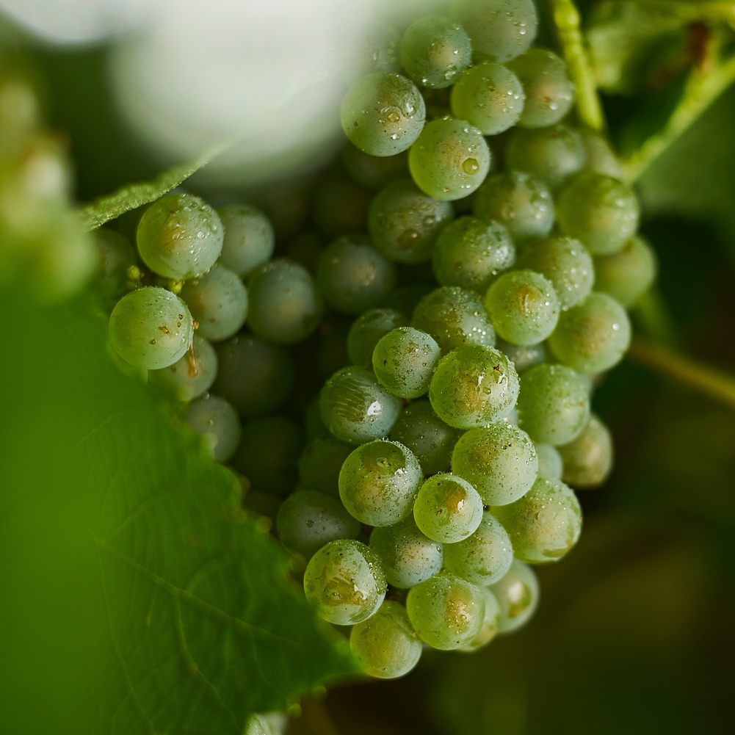
태즈메이니아
주목할 만한 품종
Notes:
이제 선별한 와인을 시음해 보고 의견을 교환해 보자.

Slide 18


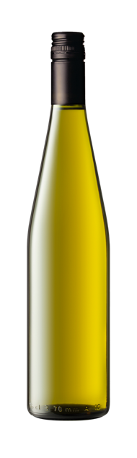
태즈메이니아
5가지 주요 와인 유형
PINOT NOIR
SAUVIGNON
BLANC
PINOT GRIS
/GRIGIO
SHIRAZ
CHARDONNAY
RIESLING
피노 누아
43%
샤르도네
28%
소비뇽 블랑
11%
피노 그리/그리지오8%
리슬링
6%
Notes:
+ 추가 프로그램: 위 품종에 대한 프로그램 자료는 www.australianwinediscovered.com 참조

Slide 19

태즈메이니아
스파클링 와인
주로 피노 누아, 샤르도네로 생산된 최상급 전통 방식의 스파클링 와인: 호주의 최상급 스파클링 와인
이 곳의 기후와 포도 재배조건이 프랑스 샴페인과 유사하다.
SPARKLING
40% 이상
스파클링 와인으로 생산되는 태즈메이니아 와인
풍미
붉은 사과
감귤류
토스트
브리오슈
구운 견과류
구운 빵
Notes:
태즈메이니아의 와인메이커는 흠 잡을 데 없는 구조감과 스타일을 갖춘 스파클링 와인을 생산하고 있으며, 특히 전통 방식을 활용한 와인이 독보적이다. 더욱 서늘한 지역에서 재배되는 샤르도네, 피노 누아 포도가 스파클링 와인의 골격을 이루며, 아삭하고 생동감 있는 산도 덕분에 고품질의 스파클링 와인 생산을 가능케 한다.
스타일 면에서 태즈메이니아의 스파클링 와인은 드라이하며, 과일 풍미 위주 스타일부터, 이 지역 생산자들 중 상위에 속하는 생산자들에 의해 만들어지는 진지하면서도 효모 자가분해향과 깊은 풍미가 있는 와인에 이르기까지 다양한 와인을 생산한다. 클래식 스타일은 병 숙성을 통해 발현된 매력적이고 복합적 풍미와 효모 특징에 붉은 사과, 감귤류 풍미를 갖춘 와인이다.
추천 토론 주제:
태즈메이니아의 피노 누아와 샤르도네가 스틸 와인과 스파클링 와인 모두에 적합한 이유는?

Slide 20
스파클링 와인
특징
색
스파클링 와인
라이트
미디움
풀
바디
드라이
미디움 드라이
스위트
당도
SPARKLING
오크사용않음/낮은
중간
높음
오크
산도
8%
12% – 12.5%
17%
알코올

Slide 21

태즈메이니아
샤르도네
우아하고 복합적이며 미묘한 스타일, 산도가 높은 와인
오크 숙성이 스타일에 아주 중요한 영향을 미침
CHARDONNAY
스파클링 와인 생산에 폭넓게 사용
1/4 이상
태즈메이니아 식재량
풍미
아삭한 사과
배
Notes:
일반적인 포도 재배 조건과 재배 산지에 따라 스타일이 다양하지만, 생동감 있는 산미와 아삭한 사과, 배 풍미를 갖춘 보통 미디움 바디 와인이다. 태즈메이니아 샤르도네 스타일은 오크 숙성을 보다 신중하게 적용하는 추세이다. 태즈메이니아에서 재배되는 샤르도네는 섬세한 과일 특징을 가지고 있으므로, 와인메이커는 지나친 오크 사용을 지양해 과도한 오크 풍미의 발현을 피한다.

Slide 22
샤르도네
특징
색
샤르도네
라이트
미디움
풀
바디
드라이
미디움 드라이
스위트
당도
CHARDONNAY
낮은
중간
높음
오크
산도
8%
12.5% – 14.5%
17%
알코올

Slide 23

태즈메이니아
피노 누아
스파클링 와인 생산의 중심지
섬세하고 향기롭고 아로마틱한 스타일
PINOT NOIR
주종, 주요 품종 – 거의
1/2
이 지역 전체 식재량
풍미
과즙이 풍부한 붉은 과일
체리
딸기
Notes:
태즈메이니아의 피노 누아 와인은 일반적으로 섬세하고 향이 좋으며 아로마가 풍부, 과즙이 풍부한 붉은 과일 (딸기, 체리) 향의 클래식 스타일 와인이다. Tamar Valley와 Pipers River 지역은 피노 누아 품종으로 국제적인 유명세를 떨치고 있으며, Coal River Valley, Derwent Valley를 포함한 태즈메이니아의 남부 지역에서도 아주 흥미로운 와인이 생산된다.

Slide 24
피노 누아
특징
색
피노 누아
라이트
미디움
풀
바디
드라이
미디움 드라이
스위트
당도
낮은
중간
높음
오크
PINOT NOIR
산도
8%
12.5% – 13.5%
17%
알코올

Slide 25
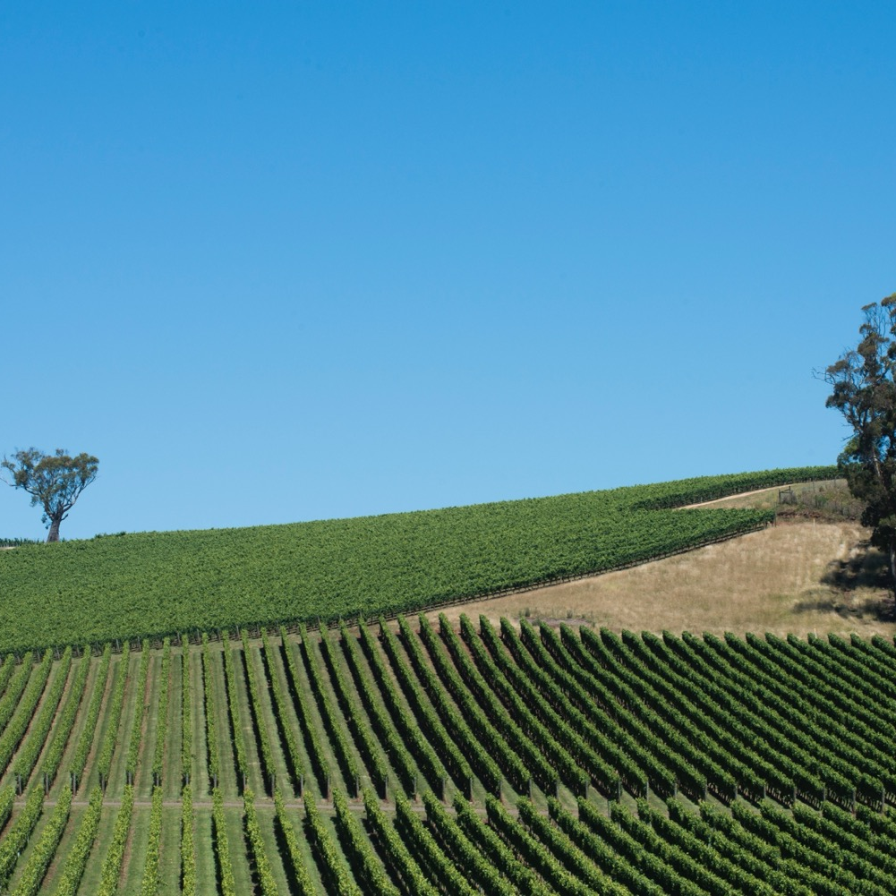
또 하나의 최고급 산지
이 지역의 서늘한 기후는 여러 품종 중에서도 숙성 잠재력이 있는 고품질 리슬링, 생동감 있는 소비뇽 블랑, 아삭한 피노 그리 생산에 적합하다.
피노 그리
소비뇽 블랑
게뷔르츠트라미너
리슬링
메를로
카베르네 소비뇽

Slide 26
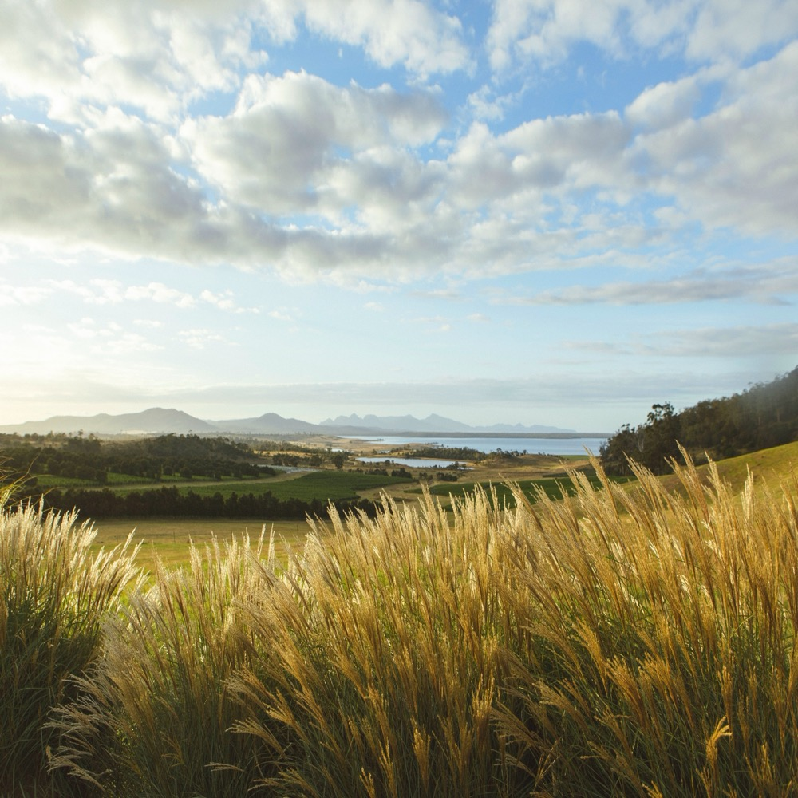
태즈메이니아
서늘한 기후의 클래식 스타일
이 작은 섬 지역의 양조 업계는 다양성과 혁신으로 무장하고 있으며 점점 많은 소비자가 이 지역 와인을 찾고 있다. 이 지역은 향후 세계 와인 지도에서 집중 조명을 받을 것으로 기대되며 이 지역 와인의 미래는 그 어느 때보다 밝다.

Slide 27
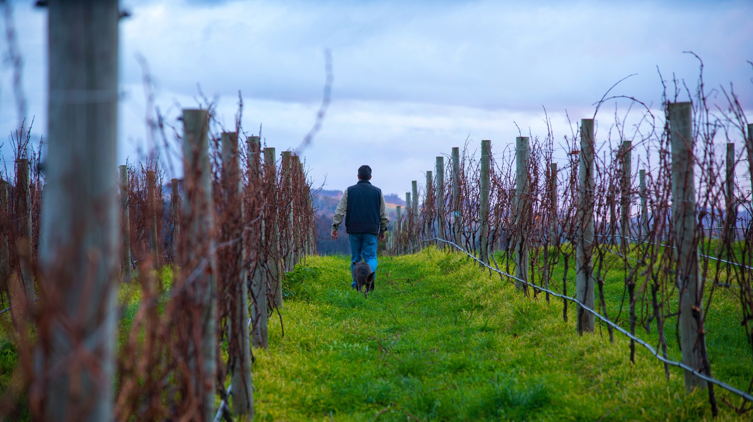
감사합니다
Notes:
더 많은 프로그램, 툴, 자료는 www.australianwinediscovered.com 참조.
문의 사항이 있는 경우 discover@wineaustralia.com으로 이메일 요망.

